Slide 1
Leetcode
Array

Slide 2
大綱
資料結構簡介
陣列簡介
題目示例
結論

Slide 3
資料結構簡介
在電腦科學中，資料結構（data structure）是電腦中儲存、組織資料的方式。大多數資料結構都由數列、記錄、可辨識聯合、參照等基本類型構成。
常見的資料結構
  堆疊（Stack）
  佇列（Queue）
  陣列（Array）
  連結串列（Linked List）
  樹（Tree）
  圖（Graph）
  堆積（Heap）
  雜湊表（Hash table）

Slide 4
陣列簡介(1/4)
陣列 (Array)，又稱數組，為一資料結構 (Data Structure)，是用來儲存一群『相同資料型態的元素 (element)』之串列。通常 佔用 連續的 (consecutive) 記憶體位置 (memory location)。
每個元素，會有一類似編號的東西，與之循序對映 (sequential mapping)，稱為索引 (index)。
ref: https://notfalse.net/15/array-intro#:~:text=%E9%99%A3%E5%88%97(Array)%EF%BC%8C%E5%8F%88%E7%A8%B1,%E9%AB%94%E4%BD%8D%E7%BD%AE(memory%20location)%E3%80%82
Notes:
Ref:

Slide 5
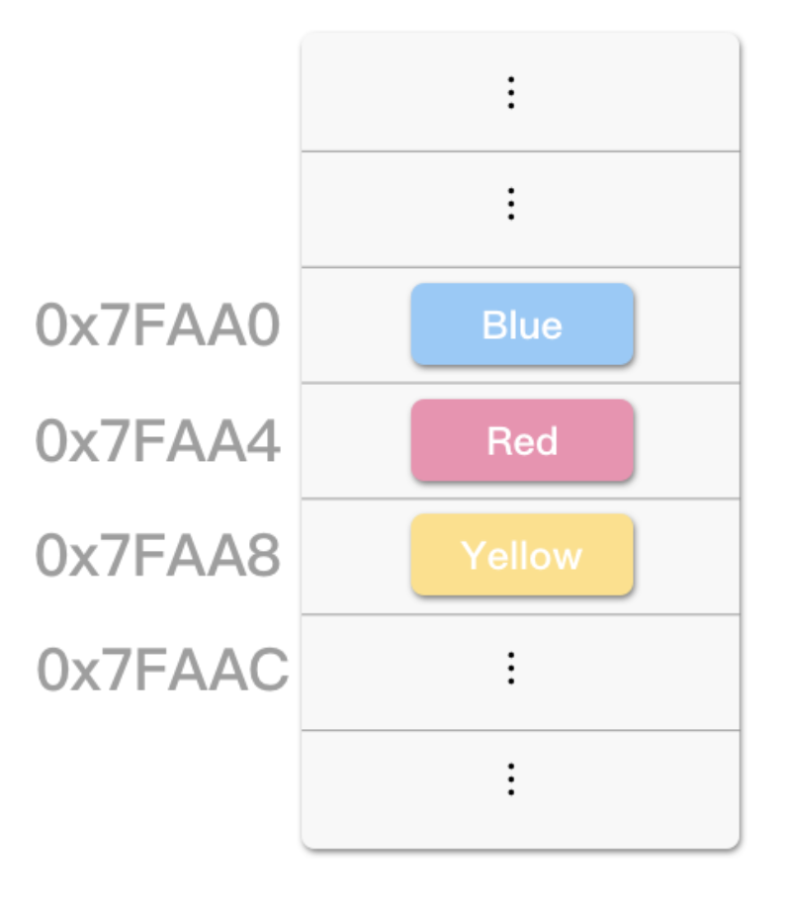
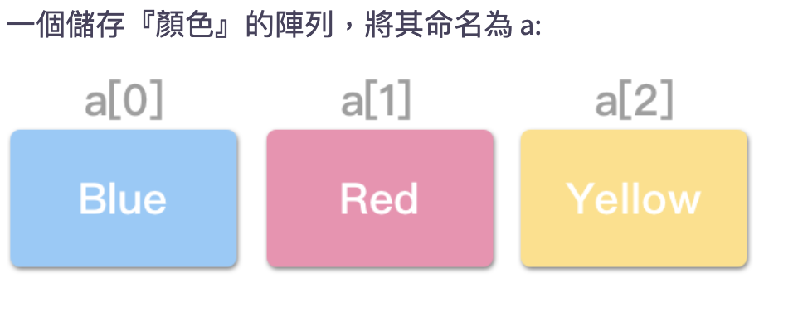
陣列簡介(2/4)
每個元素，會有一類似編號的東西，與之循序對映 (sequential mapping)，稱為索引 (index)。
而陣列 (Array) 是置於 連續的 記憶體位置，藉由其 索引們 (indices) 的計算，可得出任一元素的所在位址 (address)，以達成 隨機存取 (Random Access)，使其存取元素的時間複雜度為 O(1)。

Slide 6
陣列簡介(3/4)
陣列的插入與刪除：需把整個陣列向後或向前移動，多出一個空間後，才能插入或刪除。不像Link-list，可透過指標修改

Slide 7
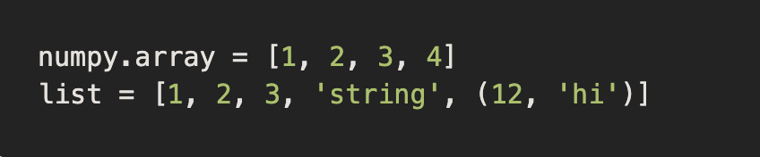
陣列簡介(4/4)
在 Python 裡，陣列可以以 array 和 list 兩種數據類型表示。
  Array屬於 Python 模組 numpy 裡的一種數據類型，所包含的所有元素類型都必須相同
  list後者則是 Python 內建的數據類型，可以包含不同的元素類型。

Slide 8
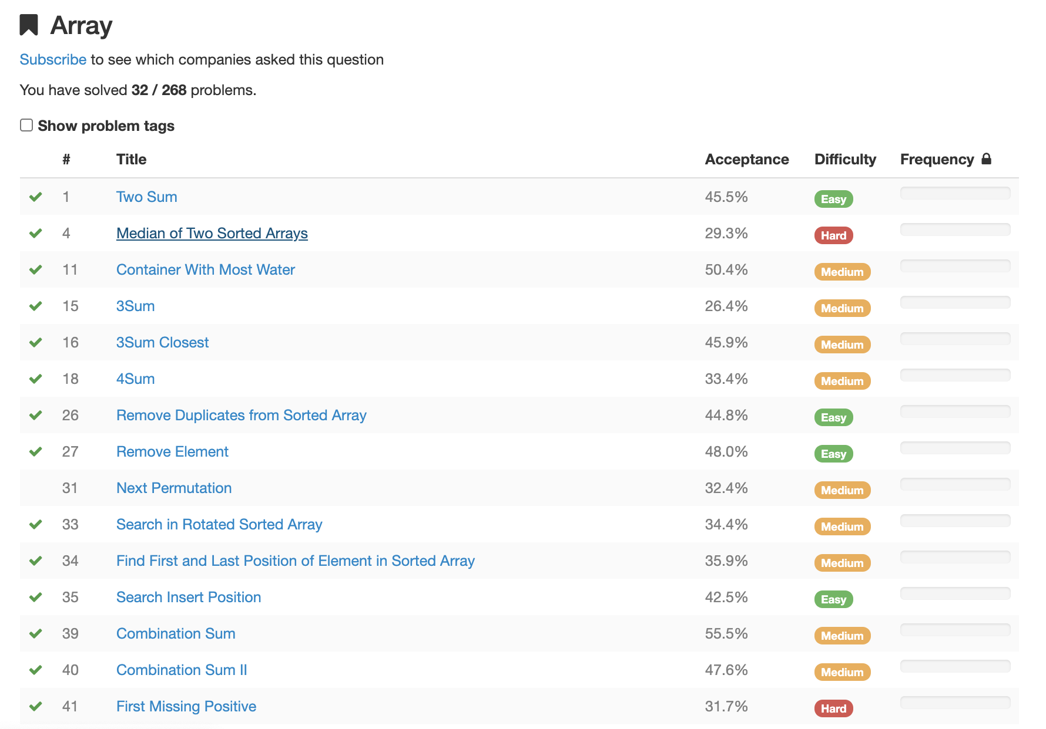
相關題目與示例

Slide 9
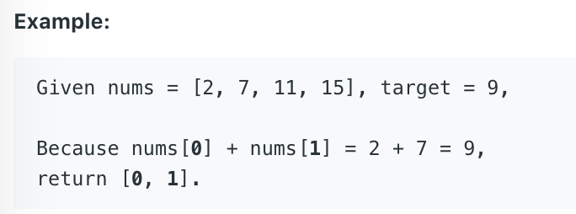
1 Two Sum
Given an array of integers, return indices of the two numbers such that they add up to a specific target.

Slide 10
Idea
很多種做法，可以直接用array來記錄兩個值相加的結果是否為target的值。
或者，我是用一個dict{}（字典）來記錄。
Link： https://github.com/SJChang/leetcode/blob/master/code_array/1.%20Two%20Sum.py

Slide 11
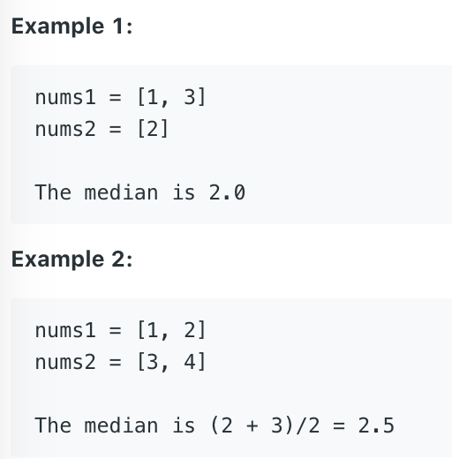
4 Median of Two Sorted Arrays
There are two sorted arrays nums1 and nums2 of size m and n respectively.

Slide 12
Idea
這題看似簡單，其實不容易。歸類在Hard。
首先，要先排序。
  比對nums1和nums2裡面的值。
  如果比對完其中一個，只要把剩下的全部append。
最後，看全部有多少數字，是否為奇數。
  如果是奇數，就返回中間那個。
  不是的話，就中間兩個/2。
Link： https://github.com/SJChang/leetcode/blob/master/code_array/4.%20Median%20of%20Two%20Sorted%20Arrays.py

Slide 13
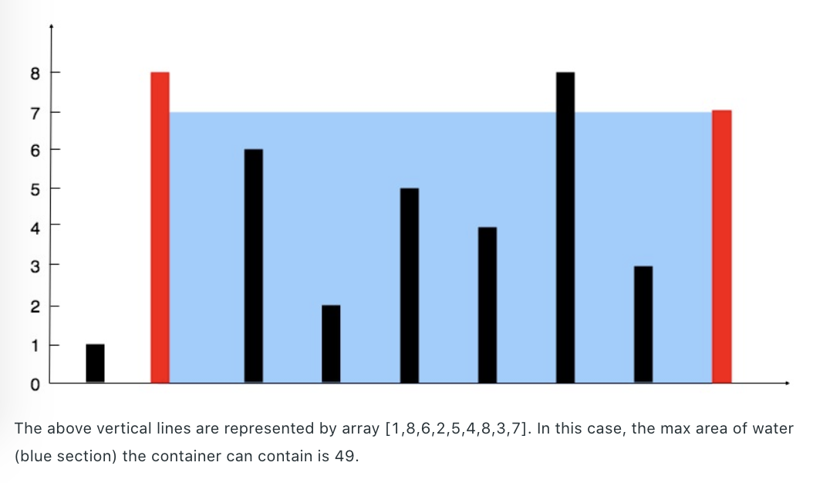
11 Container With Most Water
Given n non-negative integers a₁, a₂, ..., a_{n} , where each represents a point at coordinate (i, a_{i}). n vertical lines are drawn such that the two endpoints of line i is at (i, a_{i}) and (i, 0). Find two lines, which together with x-axis forms a container, such that the container contains the most water.

Slide 14
Idea
從最遠的兩邊開始算，曲高比較小的值乘以距離
如果左邊的高小於右邊的，左邊就往右邊移一個
  反之亦然
最後取相乘後最大的值
Link： https://github.com/SJChang/leetcode/blob/master/code_array/11.%20Container%20With%20Most%20Water.py

Slide 15
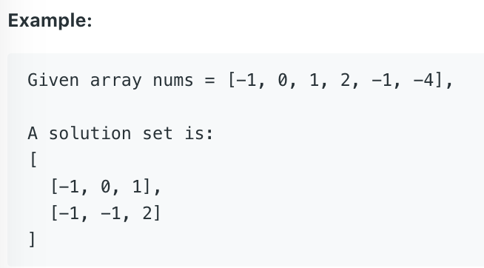
15 3Sum
Given an array nums of n integers, are there elements a, b, c in nums such that a + b + c = 0? Find all unique triplets in the array which gives the sum of zero.

Slide 16
Idea
為求效率，加上他沒有限定返回的順序，所以先把陣列從小到大排序。
用三個index來找。
  固定i，移動l和r。
  如果下一個值和原本的一樣，就跳過。
  找到的話就把答案append起來。
Link： https://github.com/SJChang/leetcode/blob/master/code_array/15.%203Sum.py

Slide 17
16 3Sum Closest
Given an array nums of n integers and an integer target, find three integers in nums such that the sum is closest to target. Return the sum of the three integers. You may assume that each input would have exactly one solution.

Slide 18
Idea
跟上一題一樣，我的想法還是先sort會節省一些運算時間。並且也是設定3個index。
不同的地方在於，上一題是找到target，這一題運算後的結果可能跟target不同。但原理一樣，只要找到運算後跟target相減最小的絕對值。
另外，多一個res紀錄當前和target距離的最小值
Link： https://github.com/SJChang/leetcode/blob/master/code_array/16.%203Sum%20Closest.py

Slide 19
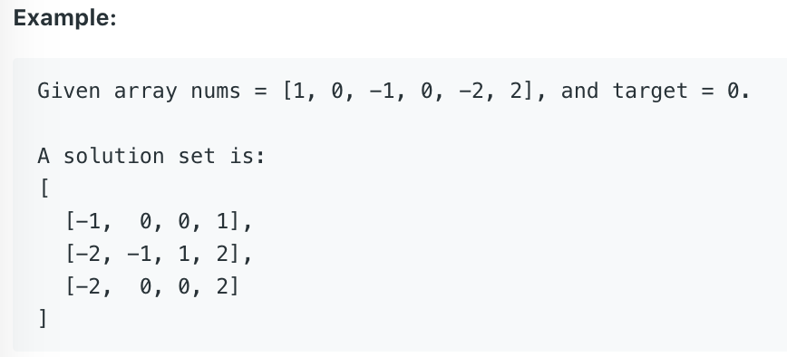
18 4Sum
Given an array nums of n integers and an integer target, are there elements a, b, c, and d in nums such that a + b + c + d = target? Find all unique quadruplets in the array which gives the sum of target.

Slide 20
Idea
跟前兩題一樣，只是這一次變成4個數字相加。那麼迴圈從一個index，變成兩個index。（分別為i和j）
另外判斷相加結果的排列組合有沒有紀錄過，有的話就跳過，沒有的話就append上去。
Link： https://github.com/SJChang/leetcode/blob/master/code_array/18.%204Sum.py

Slide 21
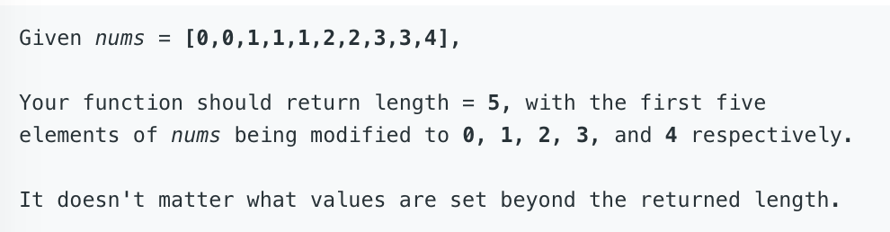
26 Remove Duplicates from Sorted Array
Given a sorted array nums, remove the duplicates in-place such that each element appear only once and return the new length.

Slide 22
Idea
把所有不同的擺在一起，最後返回不同的長度。
這邊需要兩個index，一個是記錄目前比對的位子（i），一個是記錄不同的element的位子（j）。
  如果nums[i] == nums[j]，就直接比較下一個(i+1）。
  如果nums[i] !- nums[j]，調換位子之後，j+1。
Link： https://github.com/SJChang/leetcode/blob/master/code_array/26.%20Remove%20Duplicates%20from%20Sorted%20Array.py

Slide 23
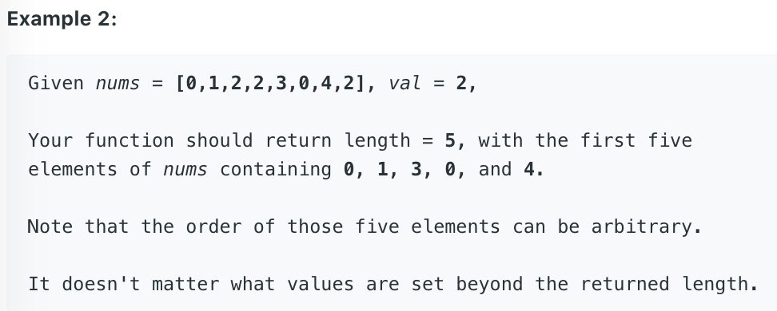
27 Remove Element
Given an array nums and a value val, remove all instances of that value in-place and return the new length.

Slide 24
Idea
想法同上題，如果陣列裡面的值和target一樣，位置就互相對換。
最後就返回j的值。
Link： https://github.com/SJChang/leetcode/blob/master/code_array/27.%20Remove%20Element.py

Slide 25
33 Search in Rotated Sorted Array
Suppose an array sorted in ascending order is rotated at some pivot unknown to you beforehand.
(i.e., [0,1,2,4,5,6,7] might become [4,5,6,7,0,1,2]).
You are given a target value to search. If found in the array return its index, otherwise return -1.
You may assume no duplicate exists in the array.
Your algorithm's runtime complexity must be in the order of O(log n).

Slide 26
Idea
這題的重點應該是在他限定時間複雜度要在O(log n)內完成。
用二分法來找。
  透過和中間值比較大小，知道左右兩邊有沒有排好序列。
  依據target的值，來判斷left和right要往哪邊移動
Link： https://github.com/SJChang/leetcode/blob/master/code_array/33.%20Search%20in%20Rotated%20Sorted%20Array.py

Slide 27
34 Find First and Last Position of Element in Sorted Array
Given an array of integers nums sorted in ascending order, find the starting and ending position of a given target value.
Your algorithm's runtime complexity must be in the order of O(log n).
If the target is not found in the array, return [-1, -1].

Slide 28
Idea
如同上一題（33），這一題時間複雜度也是要在O(log n)。依據題目所需，可用二分法來解。
Link： https://github.com/SJChang/leetcode/blob/master/code_array/34.%20Find%20First%20and%20Last%20Position%20of%20Element%20in%20Sorted%20Array.py

Slide 29
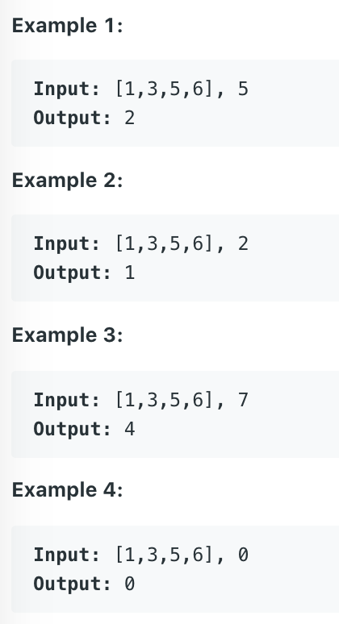
35 Search Insert Position
Given a sorted array and a target value, return the index if the target is found. If not, return the index where it would be if it were inserted in order.

Slide 30
Idea
沒有要求時間複雜度，單純找到值以後返回。
如果陣列裡的值小於target，就+1找下一個。
Link： https://github.com/SJChang/leetcode/blob/master/code_array/35.%20Search%20Insert%20Position.py

Slide 31
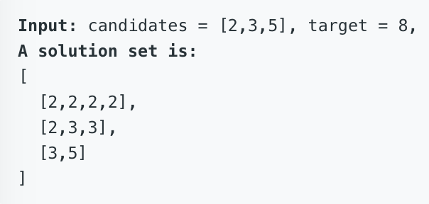
39 Combination Sum
Given a set of candidate numbers (candidates) (without duplicates) and a target number (target), find all unique combinations in candidates where the candidate numbers sums to target.
The same repeated number may be chosen from candidates unlimited number of times.

Slide 32
Idea
用DFS，一層一層展開的樹狀來解。
Link： https://github.com/SJChang/leetcode/blob/master/code_array/39.%20Combination%20Sum.py

Slide 33
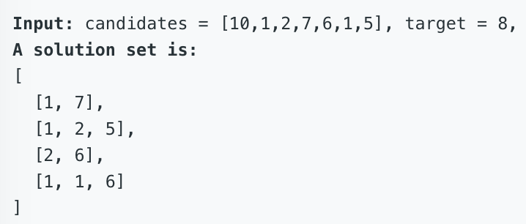
40 Combination Sum II
Given a collection of candidate numbers (candidates) and a target number (target), find all unique combinations in candidates where the candidate numbers sums to target.
Each number in candidates may only be used once in the combination.

Slide 34
Idea
同上一題，用DFS。
只是要注意的有兩點：
  數字不能重複使用（回傳i+1）
  要判斷之前加入過的排列組合有沒有出現過
Link： https://github.com/SJChang/leetcode/blob/master/code_array/40.%20Combination%20Sum%20II.py

